Slide 1
Image Stitching und Punktwolkengenerierung aus Smartphone Bildern
Adam Mahmoud, Philipp Kronser, Michael Wimmer
Computervision

Slide 2
Überblick
Image Stitching
  Berechnung der Transformationsmatrix
  RANSAC Verfahren
  Bildtransformation
3D Punktwolkengenerierung
  Hauptalgorithmus
  Kalibrierung der Kamera
  Korrespondenzanalyse
  Schätzen der Fundamentalmatrix
  Schätzen der Kamerapose aus der Fundamentalmatrix
  Triangulation

Slide 3
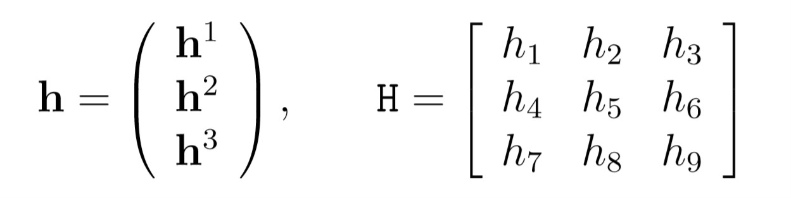
Berechnung der Transformationsmatrix
Ziel: projektive 3x3 Homographie Matrix H
Für jeden Bildpunkt soll gelten:
  Hx=x‘
Bildpunkt in homogener Darstellung:
  [x1 x2 w]

Slide 4

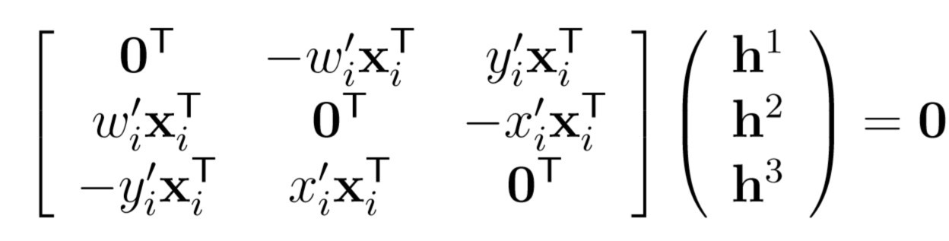
Berechnung der Transformationsmatrix
  Wegen: xH=x‘
    ->
  Aus Umformung ergeben sich 3 Gleichungen:
  Nur zwei davon linear unabhängig
    Dritte Zeile kann weggelassen werden

Slide 5
Inhomogene Lösung
Inhomogene Lösung
  Ein Element von H ist ein Skalierungsfaktor
    Wird auf 1 festgelegt
  Damit nur 8 Unbekannte
  Kann mit 4 Punktpaaren gelöst werden
  Lösung über Berechnung der SVD in der Form UDV
    Letzte Zeile von V ist h

Slide 6
RANSAC Verfahren
Random SAmple Consensus
Ziel: Schätzen einer hinreichenden H-Matrix trotz fehlerhafter matches
Zufällige Punkte um Rechenzeit zu reduzieren

Slide 7
RANSAC Verfahren
Anzahl der zufälligen Berechnungen:
N=log(1-p)/log(1-(1-eta)^s
  eta = geschätztes Verhältnis von outliern
  p = konfidenz mit welcher eine passende H-Matrix gefunden wird
  s = Anzahl der Punktepaare für eine Berechnung

Slide 8
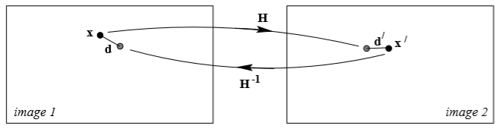
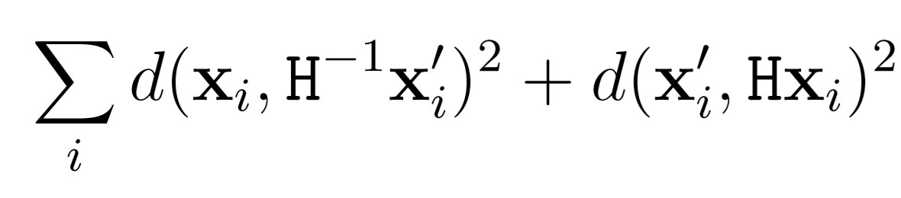
Geometrische Distanz

Slide 9
RANSAC Verfahren
Für n Wiederholungen:
  Es werden vier zufällige matches aus dem Set ausgewählt
  Aus diesen wird eine H-Matrix berechnet
  Für jeden anderen match wird die Distanz d berechnet
  Alle Punkte d < threshold sind inlier
Für beliebige Widerholungen:
  Die H-Matrix mit den meisten inliern wird ausgewählt
  Die H-Matrix wird nochmal berechnet unter Verwendung aller inlier

Slide 10
Bildtransformation
Jedes Pixel muss transformiert werden
Dabei können bei dem neu rasterisierten Bild Lücken entstehen
Deswegen:
  Rücktransformieren der Pixel auf dem Ergebnisbild
  Füllen mit Bilinear Interpolierter Farbe

Slide 11
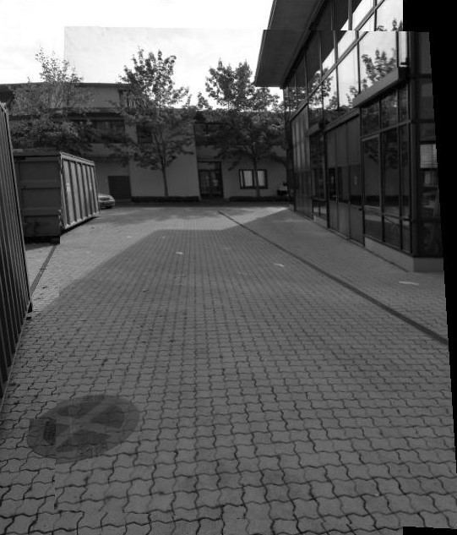
Image Stitching

Slide 12
3D Punktwolke
3D Punktwolkengenerierung
  Hauptalgorithmus
  Kalibrierung der Kamera
  Schätzen der Fundamentalmatrix
  Schätzen der Kamerapose aus der Fundamentalmatrix
  Triangulation

Slide 13
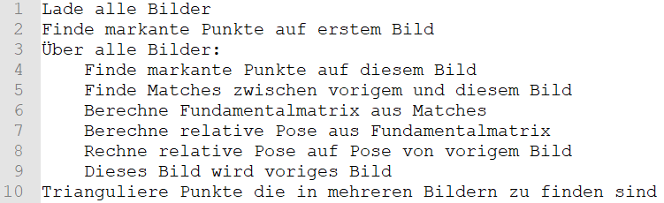
3D Punktwolke
Gesamtalgorithmus Pseudocode

Slide 14
3D Punktwolke
Verarbeitet werden Grauwertbilder
Überlappung der Bilder mindestens 50%
Kameraparameter werden benötigt
Erster Kamerastandpunkt in Nullpunkt, weitere immer relativ zum vorigen
Kameraposen und Korrespondierende Punkte werden in ViewSet Datenstruktur gespeichert

Slide 15
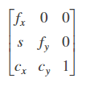
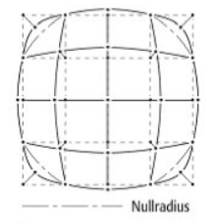
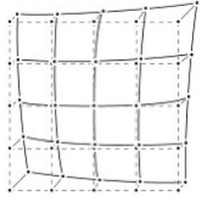
3D Punktwolke
Kamerakalibrierung:
Ermittlung von:
intrinsischen Kameraparameter
  f = Brennweite
  c = Bildhauptpunkt
  s = Abweichung vom Rechtwinkligen
  Achssystem (0 wenn exakt Rechtwinklig)
Radiale und tangentiale Verzeichnung
Quelle https://de.mathworks.com/help/
vision/ref/cameraparameters.html
Quelle: https://www.spektrum.de/lexikon/geowissenschaften/verzeichnung/17643

Slide 16
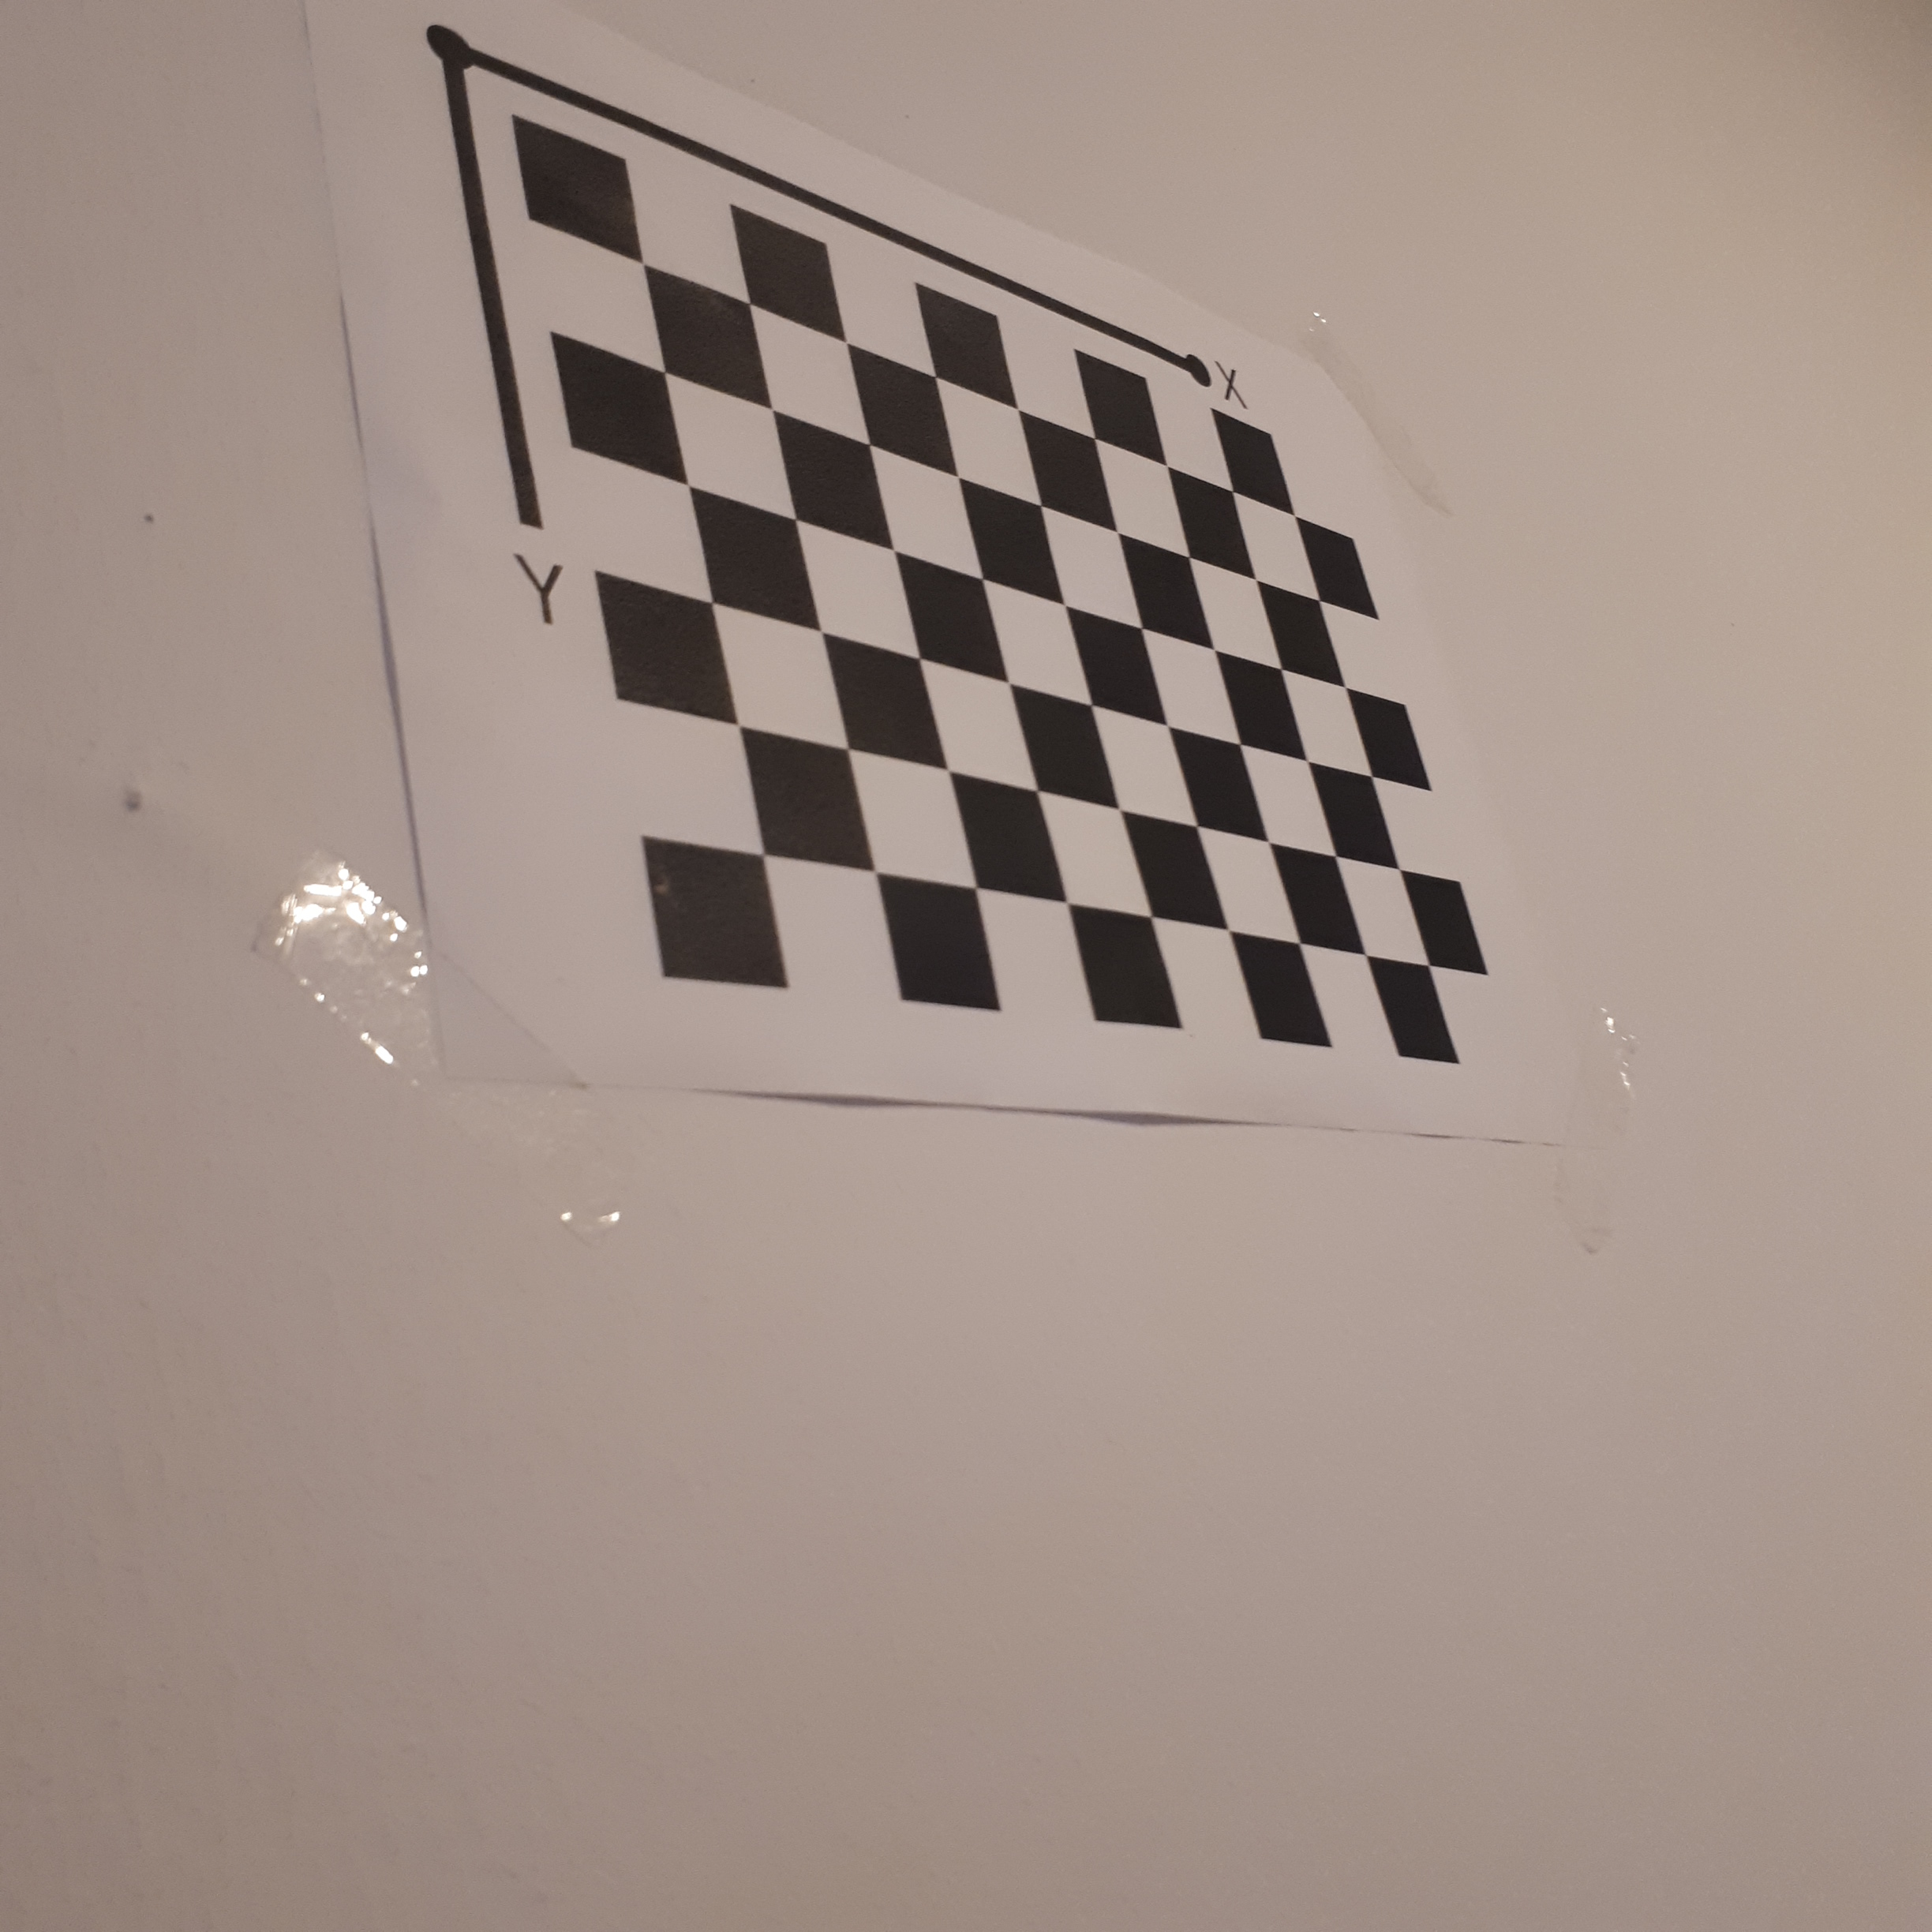
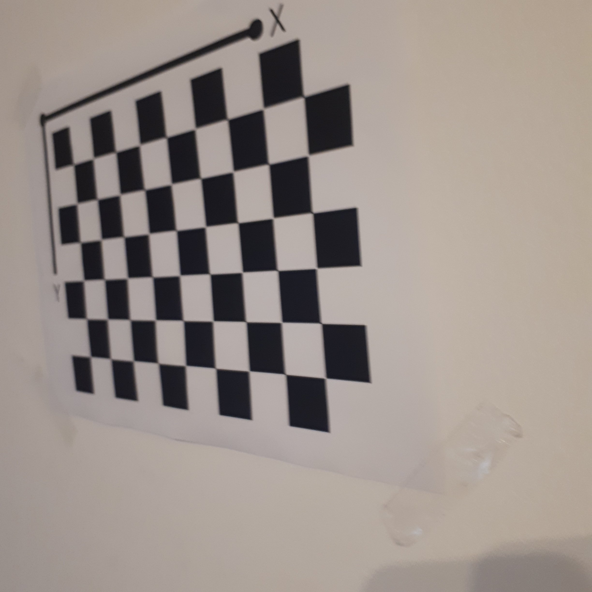
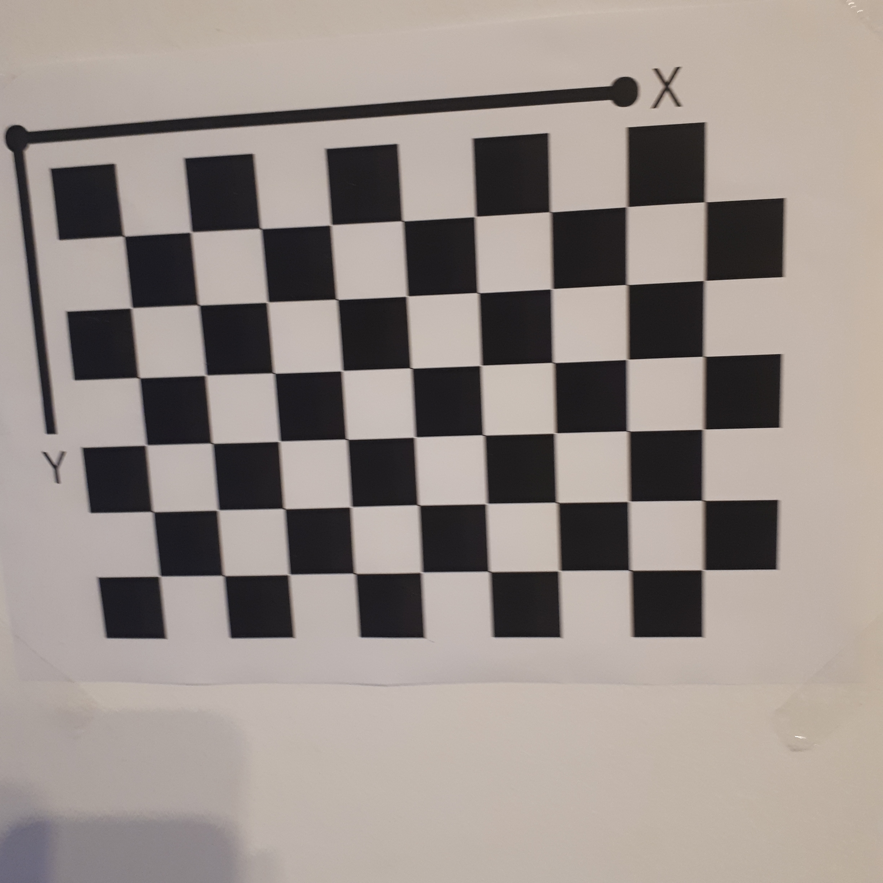
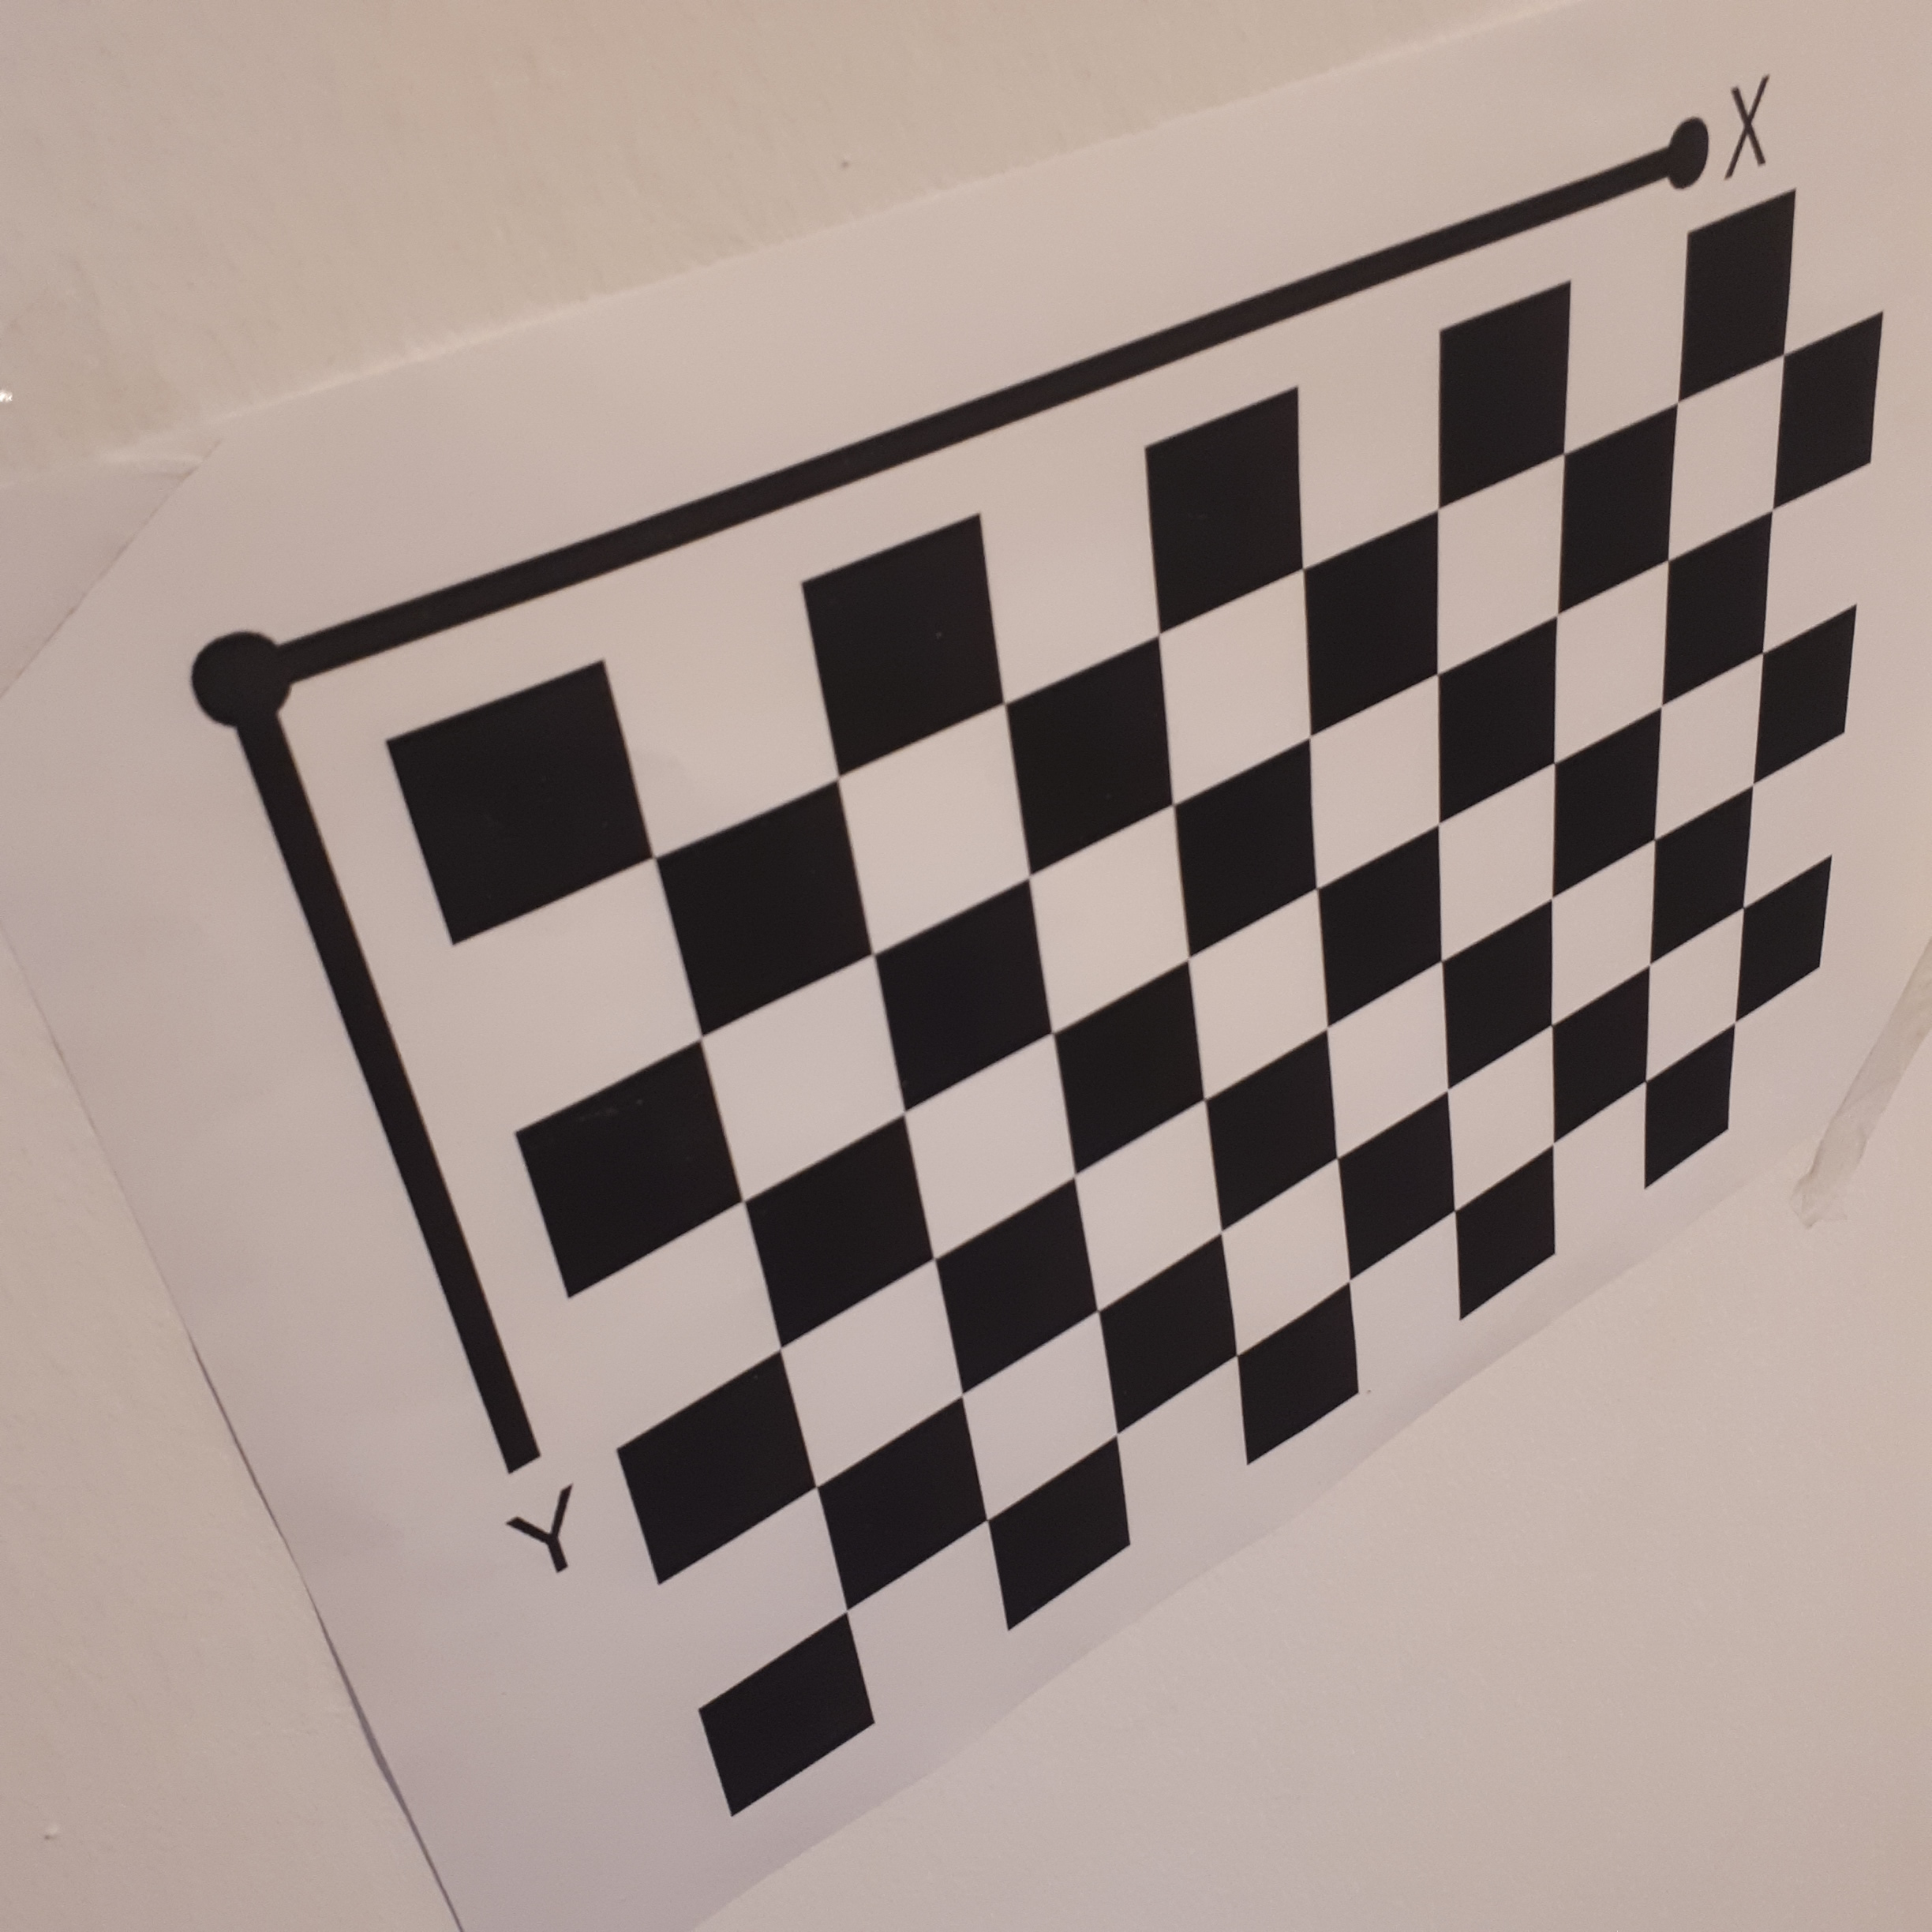
3D Punktwolke
Kamerakalibrierung:
  Mit Matlab Single Camera Calibrator App
  Benötigt ca. 10 – 20 Bilder von Calibrator Board
  Information über Größe eines Quadrats

Slide 17
3D Punktwolke
Korrespondenzanalyse

Slide 18
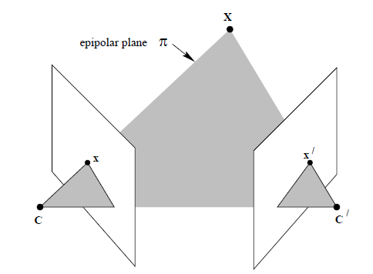
3D Punktwolke
Schätzen der Fundamentalmatrix
Fundamentalmatrix ist algebraische Repräsentation der Epipolargeometrie:
Vorteil zu anderen Modellen:
  Kameras können beliebige Brennweite haben
  Kameras müssen nicht in einer Ebene liegen
Kenngrößen:
  Epipolarebene: Ebene C,C‘,X
  Epipolarlinie: Schnittpunkt Epipolarebene Bildebene
  Epipol: Schnittpunkt Basislinie, Bildebene
Quelle: .H Richard und A. Zissermann,
Multiple View Geometry in computer vision

Slide 19
3D Punktwolke
Fundamentalmatrix:
  Enthält Informationen über Kameraposen
  Enthält Informationen über intrinsische Kameraparameter
  3x3 Matrix
  Muss immer Rang 2 haben
  Es muss gelten:
  x‘Fx = 0

Slide 20


3D Punktwolke
8-Punkte Algorithmus:
Ermittlung der Fundamentalmatrix aus mind. 8 korrespondierenden Punktepaaren
Aus der Bedinung
ergibt sich durch ausmultiplizieren
Daraus kann das Gleichungssystem Af = 0 aufgestellt werden mit

Slide 21
3D Punktewolke
Durch mindestens 8 korrespondierende Punktepaare kann das Gleichungssystem Af = 0 mittels Singulärwertzerlegung gelöst werden
Singulärwertzerlegung
A = UDV
Die Lösung korrespondiert zum kleinsten Singulärwert in der Diagonalmatrix D (letzte Spalte in V)

Slide 22
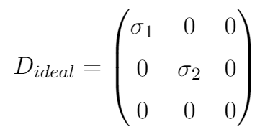
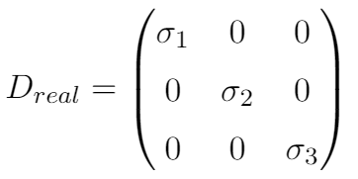
3D Punktewolke
Singulärwertzerlegung der errechneten Fundamentalmatrix sollte
liefern, aber durch diskrete Pixel, Rauschen und nicht exakte korrespondenzanalyse eigentlich immer
Daher wird σ3 auf 0 gesetzt und f aus U, D und V erneut zusammengesetzt

Slide 23
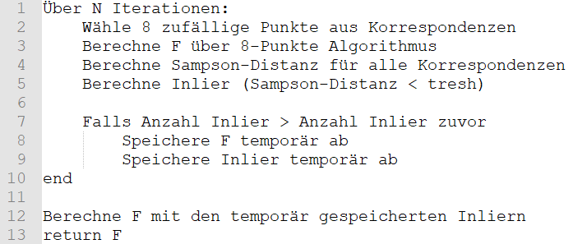
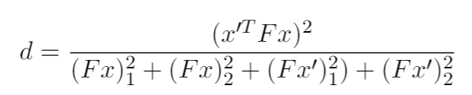
3D Punkteberechnung
Berechnung mit 8-Punkte Algorithmus und RANSAC
Sampson Distanz:

Slide 24

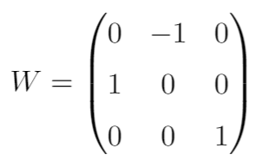
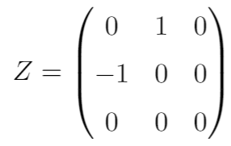



3D Punktwolke
Schätzen der Kamerapose aus Fundamentalmatrix:
  Berechnung der Essentiellen Matrix aus der Fundamentalmatrix
  Singulärwertzerlegung der Essentiellen Matrix
  E = UDV
  Weitere benötigte Matrizen
  Es ergeben sich mehrere mathematisch plausible Lösungen und t kann aufgrund von fehlendem Skalierungsfaktor nicht Vorzeichenmäßig bestimmt werden

Slide 25
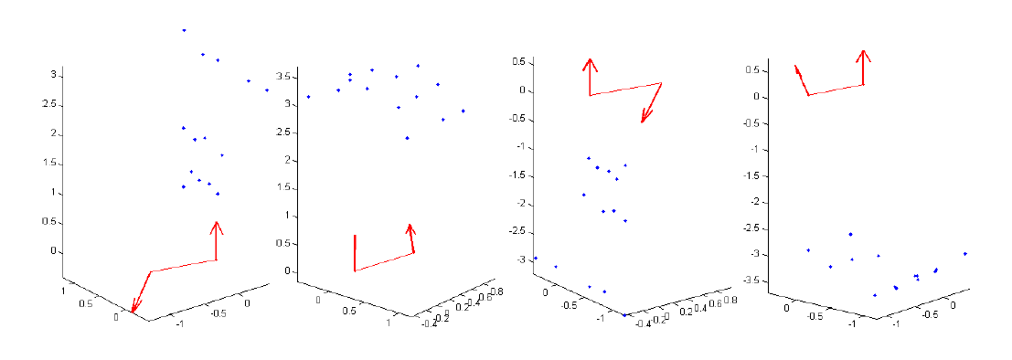
3D Punktwolke
Daher ergeben sich 4 mögliche Lösungen
R1 ,t | R1, -t | R2, t | R2, -t
Durch Triangulation der korrespondierenden Punkte kann einzig real plausible Lösung gefunden werden, bei der alle Punkte vor beiden Kameras liegen
Quelle:http://www.maths.lth.se/matematiklth/personal/calle/datorseende13/notes/forelas6.pdf
.

Slide 26
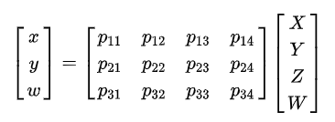


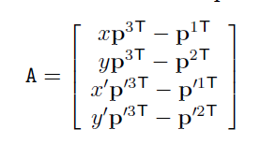
3D Punktwolke
Benötigt Kameramatrix P
Umstellen von i in mit
Lösung über homogene Methode:
  Singulärwertzerlegung A = UDV
  Lösung in letzter Spalte von V
  Möglich für 2 oder mehrere Punkte

Slide 27
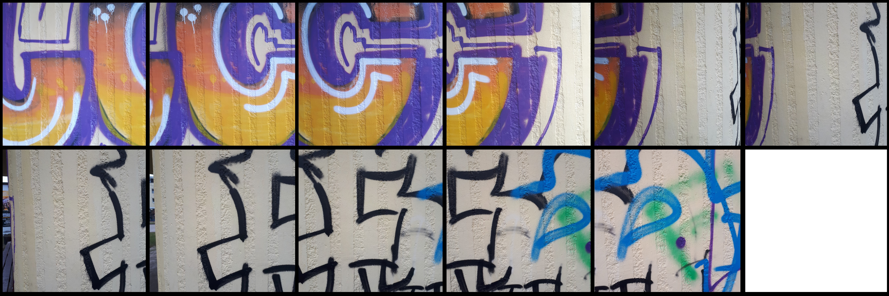
3D Punktwolke
Ergebnisse:
Aus Eingabebildern

Slide 28
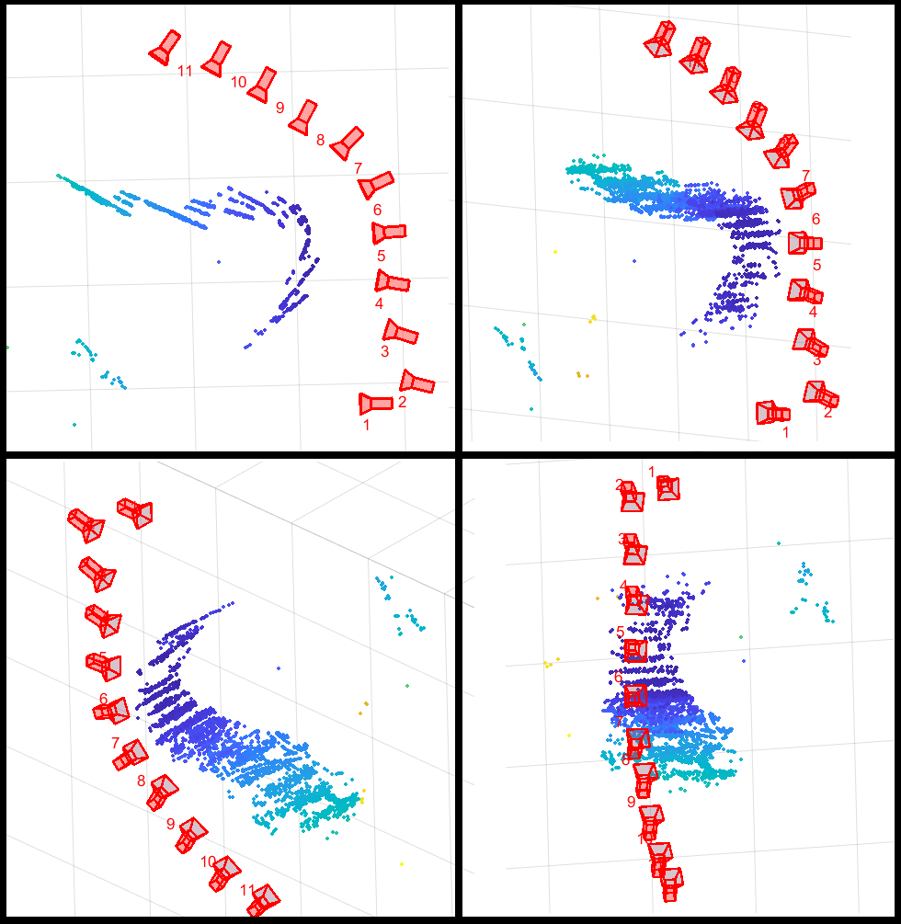
3D Punktwolke
Ergibt sich folgende Punktwolke

